Slide 1
基于方向提示与SAM的遥感影像阴影检测方法研究
大学生创新创业训练计划项目 · 结题答辩
团队：ShadowHunter 负责人：潘俊豪 指导教师：祁昆仑

Slide 2
研究背景与问题
阴影是遥感影像中的常见干扰，遮挡地物细节、扭曲光谱信息
影响土地分类、变化检测、目标识别等下游任务精度
传统方法：人工调阈值、特征工程，效率低、适应性差
深度学习方法：依赖大量人工标注，成本高
我们的思路：物理先验（暗、偏蓝、方向一致）+ 分割一切大模型 SAM

Slide 3
技术路线
① 增强物理粗提取：CLAHE 增强 + Otsu 阈值 + 形态学去噪 → 候选阴影区域
② 方向一致性过滤：主轴方向 vs 主导方向，剔除水体/路面等误检
③ SAM 精细分割：候选区域转点/框提示 → 精确阴影边界
整体：物理先验回答“在哪”，SAM 回答“切多准”

Slide 4
方法 ①：增强物理粗提取
灰度化 + CLAHE 自适应直方图均衡化，增强暗部细节
反相 + Otsu 自动阈值，分离暗区与背景
形态学开运算去除细小路面噪声
得到高召回率的候选阴影区域

Slide 5
方法 ②：方向一致性过滤（方向先验）
物理依据：阴影朝向由太阳方位决定，同图阴影方向一致
水体、深色路面方向杂乱，可据此区分“异物同谱”
实现：minAreaRect 求连通域主轴方向 → 圆形中值估计主导方向 → 剔除偏离大的块

Slide 6
方法 ③：SAM 提示式分割
对比三种提示方式：质心点提示、包围框提示、自动分割（AMG）
验证提示方式对 SAM 零样本阴影检测性能的影响
为“如何设计面向阴影的提示”提供实证结论

Slide 7
实验设置
数据集：AISD 测试集 Test51（51 张 512×512 航空影像 + 逐像素阴影标注）
模型：SAM ViT-B（358MB），NVIDIA RTX 4060（8GB）
方式：零样本推理，不进行任何训练
指标：IoU / BER / F1 / OA / Precision / Recall

Slide 8
定量对比结果（AISD Test51 平均）
方法 | IoU | BER | F1 | Precision | Recall
Otsu（传统阈值） | 0.424 | 0.204 | 0.581 | 0.429 | 0.979
C3I（阴影指数） | 0.162 | 0.606 | 0.211 | 0.168 | 0.296
SAM-AMG（零样本） | 0.302 | 0.343 | 0.442 | 0.705 | 0.353
增强预处理（最优） | 0.512 | 0.149 | 0.662 | 0.533 | 0.940
增强+方向过滤 | 0.471 | 0.201 | 0.619 | 0.550 | 0.782

Slide 9
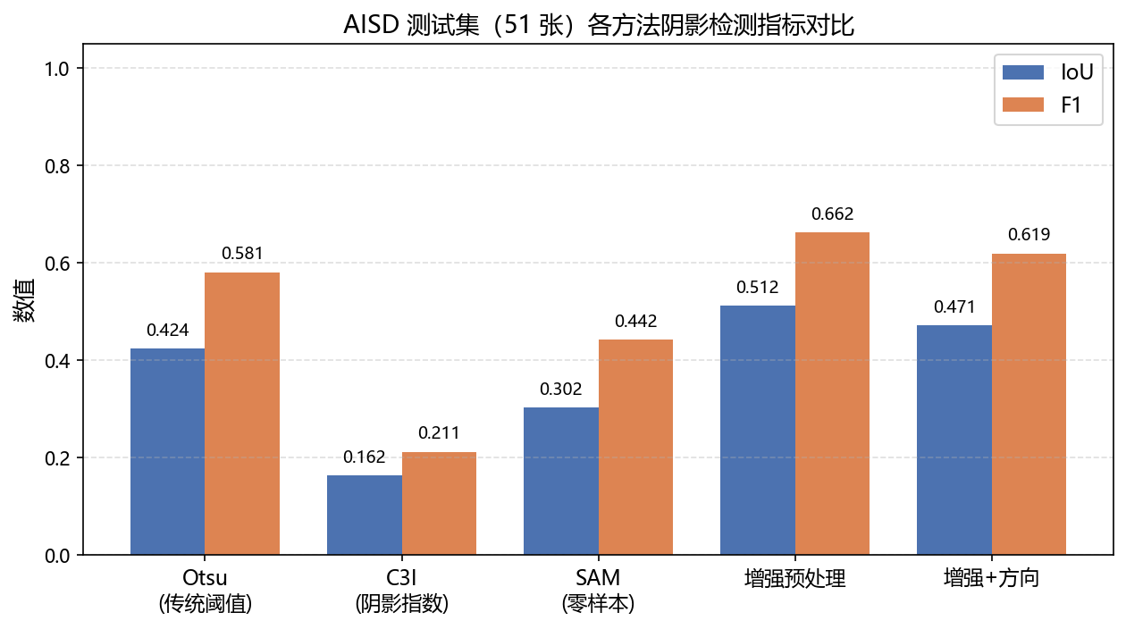
指标对比柱状图

Slide 10
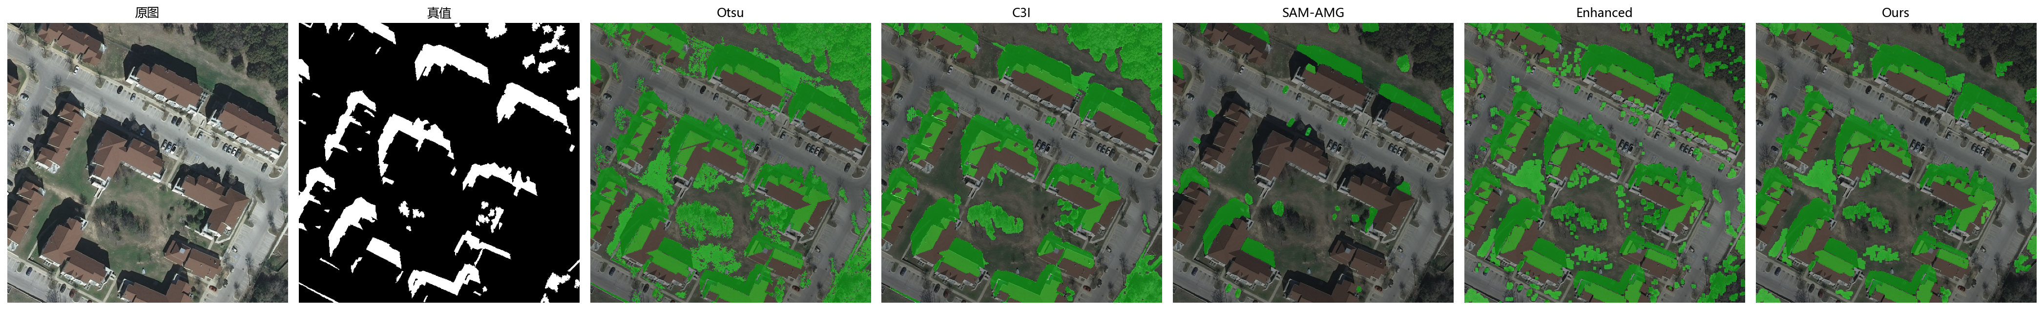
分割效果可视化对比（示例）

Slide 11
主要创新点
物理先验与基础模型的融合范式：“基础模型 + 领域插件”
增强物理预处理：零训练将传统 Otsu 的 IoU 提升约 0.09
系统对比点/框/自动三种 SAM 提示方式，给出实证结论
标准数据集 + 六项指标 + 消融的完整可复现评估体系

Slide 12
问题与不足、后续计划
不足：自监督方向网络、Adapter 微调、论文/软著尚未完成（时间与算力限制）
后续：学习式方向估计 + Adapter 参数高效微调（参考 RSPrompter）
后续：更大数据集验证、与 SOTA 方法对比、封装为工具包/QGIS 插件

Slide 13
谢谢各位老师，请批评指正！

